Slide 1
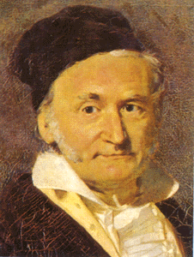
16.7 电场的高斯定理
德国数学家卡尔.弗里德里希.高斯（1777-1855）命名的高斯定理，是描述电场基本性质的非常重要的物理规律。他将一任意闭合曲面上的电场和闭合曲面内所包围的净电荷联系起来。
一个封闭的表面包围了一个空间的体积，因此有一个内部和一个外部。
高斯定律说：我可以告诉你在这个“盒子”里有多少电荷，而不用看里面，我只看进出盒子的电场线。
高斯

Slide 2
如果一个盒子里面没有电荷，那么进入和出去盒子的电场线的数量必须相同；电场线没有地方可以结束或开始。
如果里面有净正电荷，那么从正电荷开始的电场线就会离开盒子；然后出来的电场线比进去的多。
如果里面有净负电荷，一些进入的电场线就在负电荷上结束；更多的电场线进入而不是出来。

Slide 3
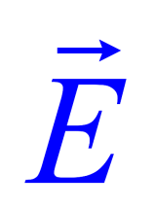

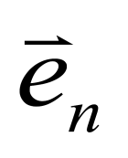
定量规定：
通过垂直于 的单位面积的电场线条数等于该区域的电场强度值。即：
电场线条数
E∝
面积
E
1. 电通量（一般情况）
通过任意面积的电场线总条数叫通过该面的电通量。

Slide 4
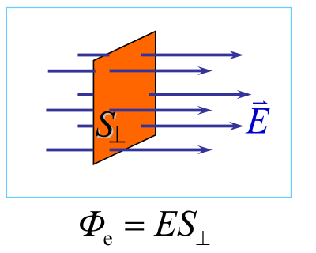
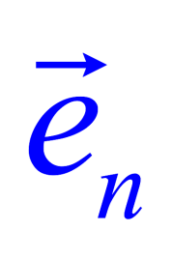
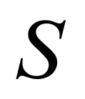
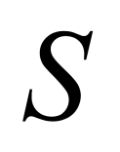

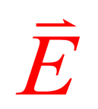

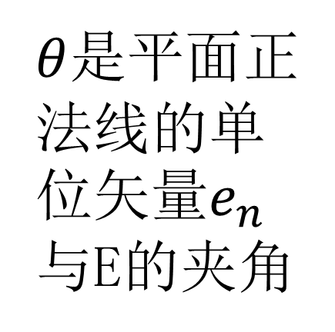
1.均匀电场中通过平面S的电通量（符号Φ_{E}）：
Φ_{E}=E ┴ S =E S ┴ =E S cosθ
匀强电场
$θ$是平面正法线的单位矢量$e_{n}$与E的夹角
穿过面积为S的平面的电场线条数与穿过面积为Scosθ的垂直平面的电场线的条数相等。

Slide 5
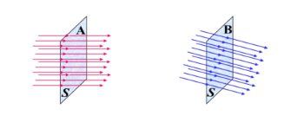
单项选择题:
如图所示,A和B是放在电场中的两个相同平面，电场线垂直通过平面A，倾斜穿过平面B。通过两个平面的电场线总条数相等，即N_{A}=N_{B}。则通过两个平面的电通量之间的关系正确的是：
A.
B.
C.
D.无法确定
电场必定不同
Notes:
答案：B

Slide 6
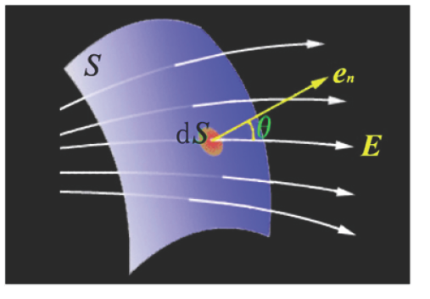
2.非均匀电场的电通量
把曲面分成许多个面积元，每一面元处视为匀强电场。

Slide 7
对非闭合曲面，面法线的正方向可以取曲面的任一侧，对闭合曲面来说，通常规定自内向外的方向为面元法线的正方向。
所以，对闭合曲面来说，在电场线从曲面之内向外穿出时E通量为正；反之，在电场线从外部传入曲面时，E通量则为负。

Slide 8
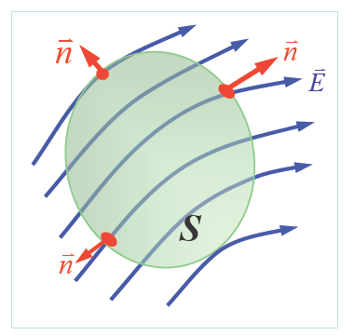
通过封闭曲面的电通量
几何意义：通过闭合曲面的电场线的净条数。

Slide 9
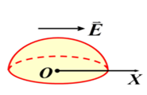
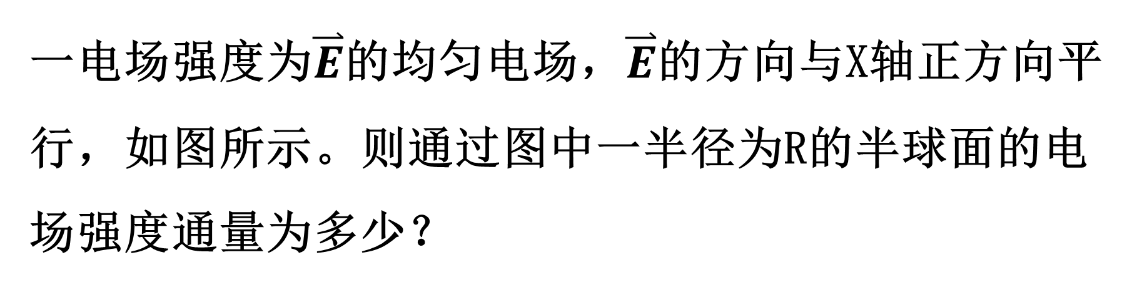
思考题:
一电场强度为$\overset{⃑}{E}$的均匀电场，$\overset{⃑}{E}$的方向与X轴正方向平行，如图所示。则通过图中一半径为R的半球面的电场强度通量为多少？
Notes:
答案：0

Slide 10

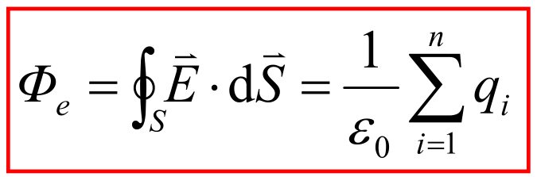
16.7 高斯定理
静电场的高斯定理(Gauss’s law)的表述：在静电场内,任一闭合面的电通量等于这闭合面所包围的电量的代数和(净电荷)除以ε₀ 。
该定理将一任意闭合曲面上的电场和闭合曲面内所包围的净电荷联系起来。静电场是有源场。

Slide 11
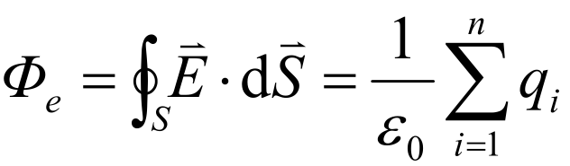
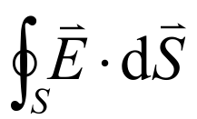
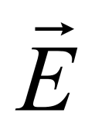
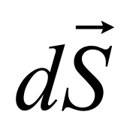
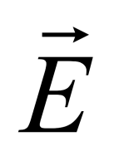
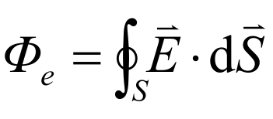
讨论
静电场的高斯定理
1) 中, 是面元 所在处的场强.
2) 并非只是由闭合面内的电荷产生，而是由空间所有电荷共同产生的，但是闭合面内、外的电荷对电通量 的贡献不同.
只有闭合面内的电荷对电通量 有贡献.
3)高斯定理是静电场的基本性质方程之一, 它表明静电场是有源场, 它要求电场线在无电荷处不能中断.
4)对于运动电荷产生的电场及迅变电磁场，库仑定律不再成立，但高斯定理仍然成立.
5)高斯面为任意封闭曲面

Slide 12
思考题：是否存在电荷Q恰好在高斯面上的情况呢？
高斯面是没有厚度的数学面，在其附近任何实际的带电体，均不能简化为点电荷，所以应用它时只能认为，只可能存在电荷Q在S外或在S内，或一部分在S内，一部分在S外的情况，而没有Q恰好在S面的情况。

Slide 13
高斯定理可从库仑定律严格导出，它是平方反比规律的必然结果。它源于库仑定律，高于库仑定律（适用运动电荷的电场）

Slide 14
单项选择题:
电场中任意高斯面上各点的电场强度是由：
A. 分布在高斯面内的电荷决定的。
B. 分布在高斯面外的电荷决定的。
C. 空间所有电荷决定的。
D. 高斯面内电荷的代数和决定的。
Notes:
答案：C

Slide 15

单选题
1分
电场中任意高斯面上各点的电场强度是由：
A
分布在高斯面内的电荷决定的。
B
分布在高斯面外的电荷决定的。
C
空间所有电荷决定的。
D
高斯面内电荷的代数和决定的。
提交

Slide 16
单项选择题:
一点电荷，放在球形高斯面的中心处。下列哪一种情况，通过高斯面的电通量发生变化：
A. 将另一点电荷放在高斯面外。
B. 将另一点电荷放在高斯面内。
C. 将球心处的点电荷移开，但仍在高斯面内。
D. 将高斯面半径缩小。
Notes:
答案：B

Slide 17
单选题
1分
一点电荷，放在球形高斯面的中心处。下列哪一种情况，通过高斯面的电通量发生变化：
A
将另一点电荷放在高斯面外。
B
将另一点电荷放在高斯面内。
C
将球心处的点电荷移开，但仍在高斯面内。
D
将高斯面半径缩小。
提交

Slide 18
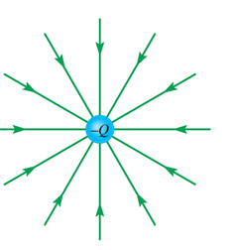
例16.7：穿过球面的通量
一个球面半径为r=5.0cm,其球心处放置一点电荷q=-2.0uC,求穿过此球面的通量为多少？
分析：点电荷所产生的电场具有球对称性；
以点电荷为球心，取一半径为r的球面，球面上电场大小处处相等，电场处处与球面垂直；
由高斯定理可以得到穿过任意闭合曲面的通量，只要闭合曲面包含了同一电荷，不管它的形状和大小如何变化，通量的大小一定不变。

Slide 19
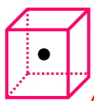
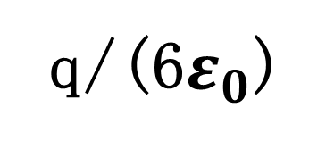
练习题
一点电荷q位于一立方体的中心，立方体边长为L，试问通过立方体一面的电通量是多少？
q/(6$ε_{0}$)
Notes:
q/(6$ε_{0}$)

Slide 20
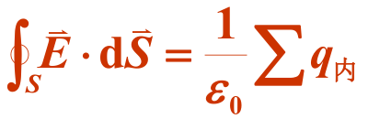
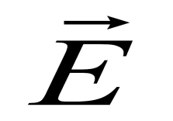
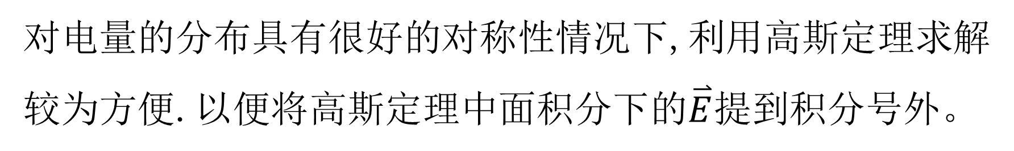
4. 高斯定理在求解场强方面的应用
对电量的分布具有很好的对称性情况下,利用高斯定理求解
较为方便.以便将高斯定理中面积分下的$\overset{⃑}{E}提到积分号外。$
常见的电量分布的很好的对称性：
球对称 柱对称 面对称
无限长的
柱体
柱面
带电线
无限大的
平板
平面
均匀带电的
球体
球面
(点电荷)

Slide 21
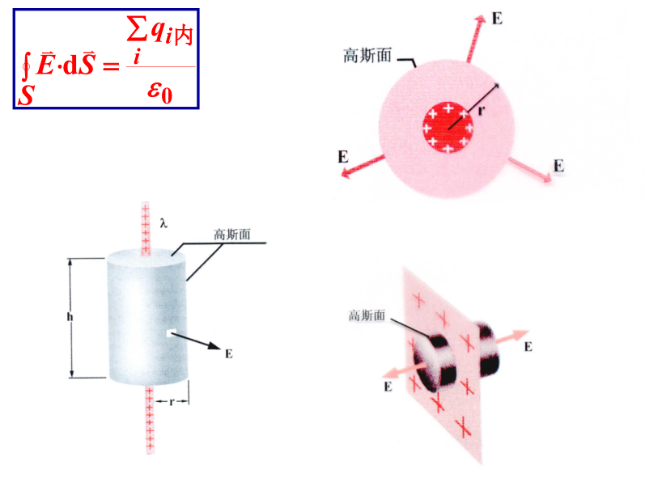
高斯定理计算场强的条件：
带电体的电场强度分布要具有高度的对称性。
（1）高斯面上的电场强度大小处处相等；
（2）面积元dS的法线方向与该处的电场强度的方向一致或垂直；

Slide 22
连续带电体的电场
3.电荷体分布
电荷元：
1.电荷线分布
dV
dl
2.电荷面分布
dq
电荷元场强
.
dS
P

Slide 23
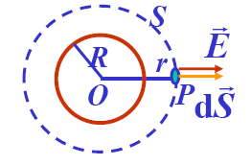
例： 求均匀带电球面的电场分布。设球面半径为R，球面上所带总电量为q(q>0)。
解：分析：点电荷所产生的电场具有球对称性；
以点电荷为球心，通过P点作半径为r的球面S，球面上电场大小处处相等，电场处处与球面垂直；
方向沿矢径向外
与整个球面的电量都集中在球心时的场强相同。

Slide 24
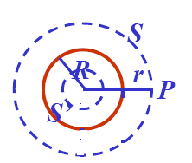
当 r<R 时，高斯面为S’,应用高斯定理：
所以均匀带电球面场强分布：
对于q<0的情况，场强的大小与q>0的情况一样，但球外场强的方向指向带电球面。

Slide 25
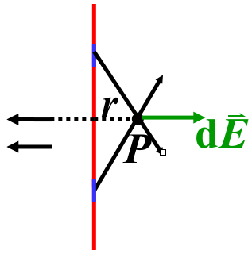

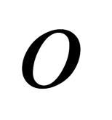

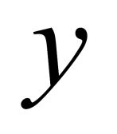
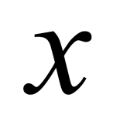
例16.8 长直带电细线附近的电场分布
电荷均匀分布在一条长直细线上。线上单位长度所带电荷恒定为λ(λ>0)。求距离细线r处电场的大小，假设此处与线的两端相距很远。
（1）对称性的分析:轴对称性；
（2）选取合适的高斯面：以带电线为轴，半径为r做一圆柱体；
（3）计算电通量。
分析过程：
+
均匀带电的无限长的直线产生的电场具有轴对称性。

Slide 26
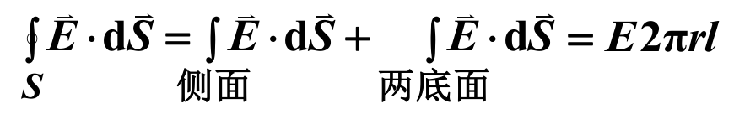
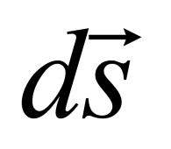
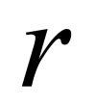
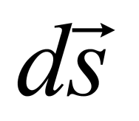


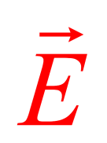
+
利用高斯定理解出E
无限长带电直棒附近过某点的电场强度E与离该直棒的距离r成反比，E的方向垂直于直棒。

Slide 27






16.7
GAUSS’S LAW FOR ELECTRIC FIELDS
Solution
16.13
Slide 27

Slide 28
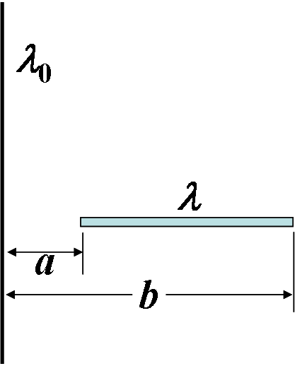
计算题:
如图所示，一竖直放置的无限长直线，其上均匀分布着电荷线密度为 λ₀的正电荷。在其附近与其共面有一水平放置的、电荷线密度为λ 的均匀带电直线，则该水平放置的均匀带电直线所受到的电场力大小为多少？
y
dx
o
x

Slide 29
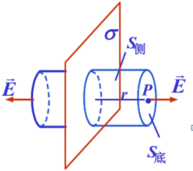
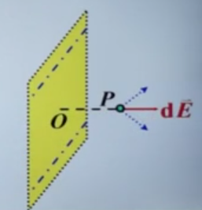
例：求无限大均匀带电平面的电场分布。已知带电平面电荷面密度为σ（σ>0）。
（1）对称性分析：场强具有面对称性；
（2）高斯面：做过P点的圆柱形高斯面；其侧面与带电平面垂直，两底面与带电平面平行且等距离；
（3）应用高斯定理：

Slide 30
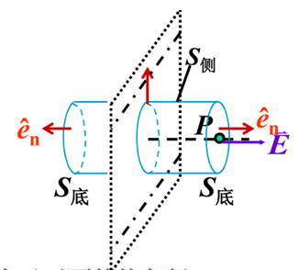
带电平面两侧的电场是垂直于平面的均匀场。

Slide 31
两个均匀带电的无限大平行平面（面密度分别为σ与-σ ）内外的电场强度。
---静电场的高斯定理应用，以及电场的叠加。
+
+
+
+
+
+
+
+
+
-σ
σ
Notes:
作业3：程P277

Slide 32
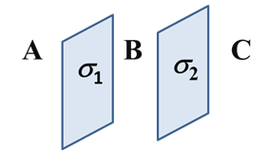
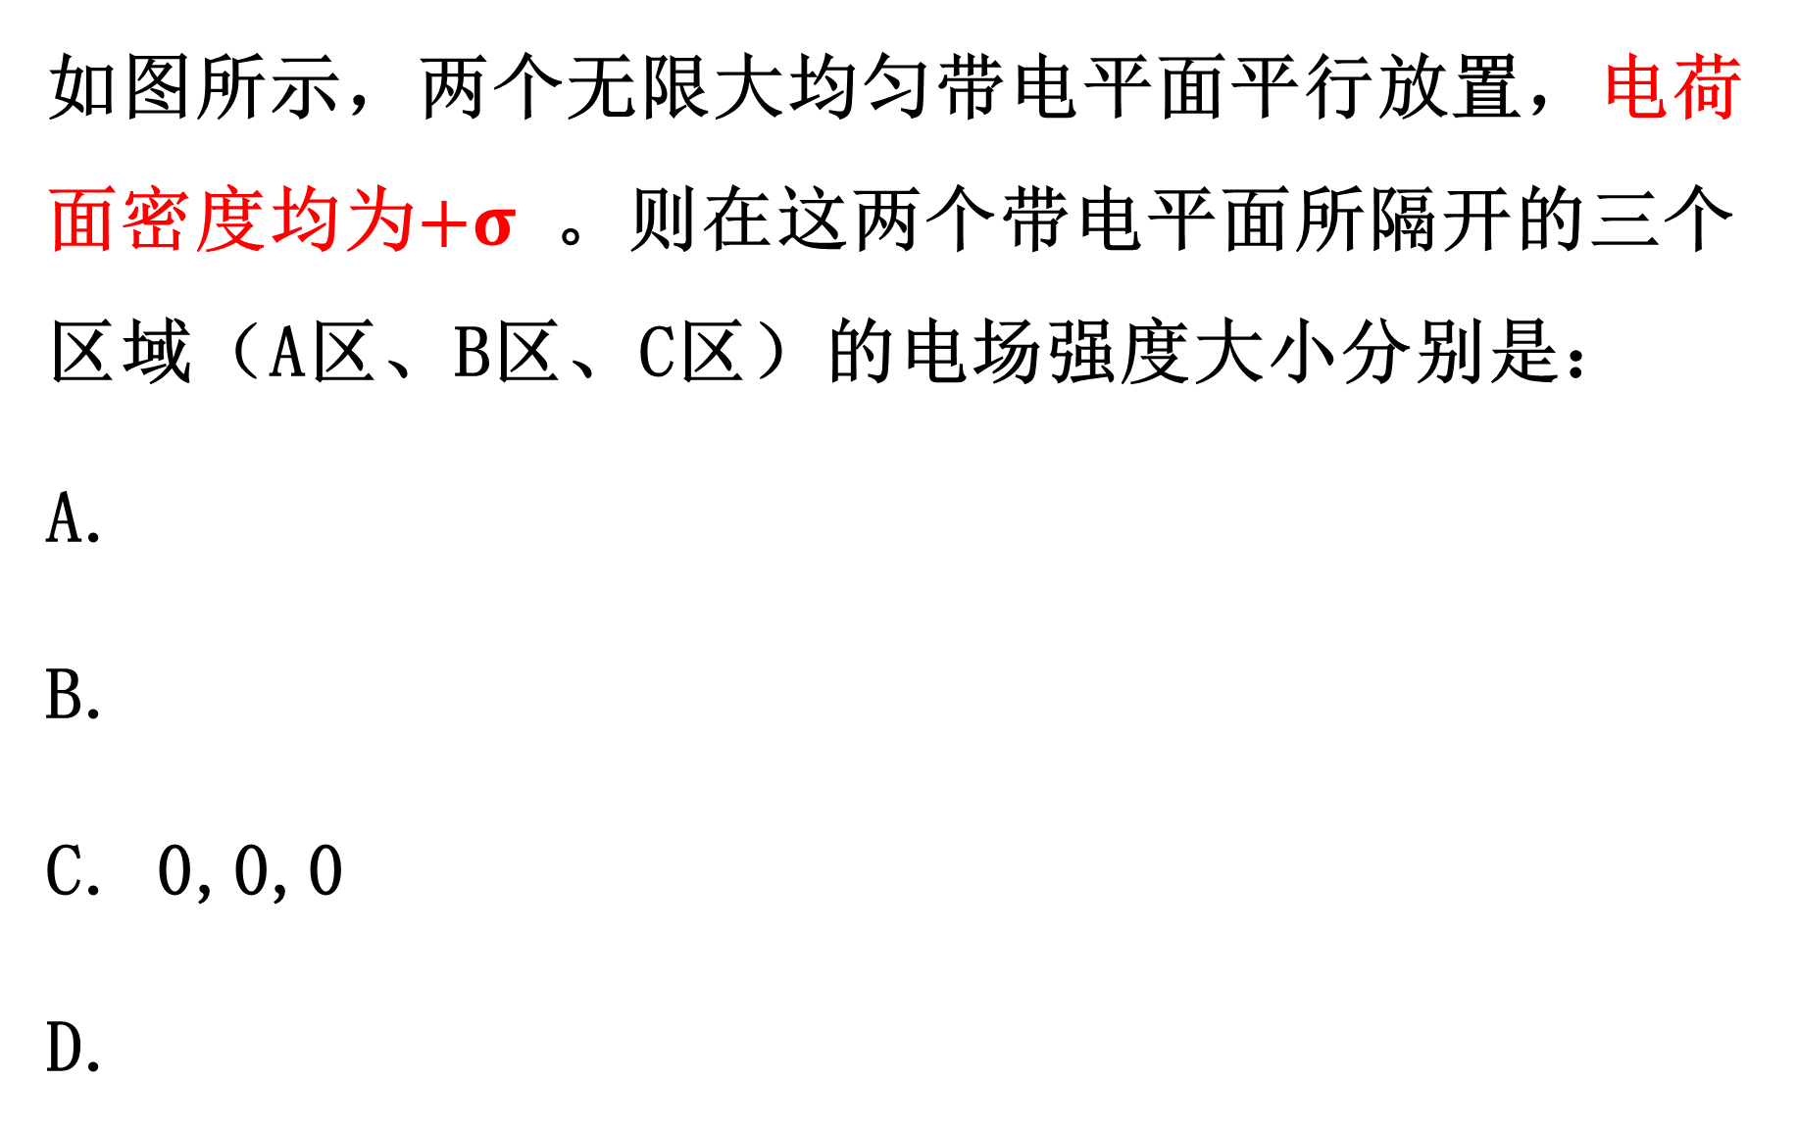
单项选择题:
如图所示，两个无限大均匀带电平面平行放置，电荷面密度均为$+σ$ 。则在这两个带电平面所隔开的三个区域（A区、B区、C区）的电场强度大小分别是：
A.
B.
C. 0,0,0
D.
Notes:
答案：D

Slide 33
注意
电量分布没有很好的对称性时，虽然不能用高斯定理求场强，但高斯定理仍然成立！
举例目的：
1)清晰用高斯定理解题的步骤；
2)通过解题明确用高斯定理解题的条件；
3)简单的解作为基本结论记住并且能熟练使用，
理论是建立在理想模型之上的

Slide 34
例：P30,第38题
（a）静电平衡时，导体内部的电场为零，因此平板内为0。
（b）建一个圆柱形高斯曲面，它的顶部和底部圆形平行于板材表面，电场线平行于圆柱的侧面。

Slide 35
【练习与作业】
计算题：34，35,39,40题

